Slide 1
创新实践成果汇报
The best preparation for tomorrow is doing your best today.The best preparation for tomorrow
汇报人：向婧玥

Slide 2
目 录
CONTENTS
01
02
加速度传感器
小程序界面美化
03
未来计划

Slide 3
01
小程序界面美化

Slide 4
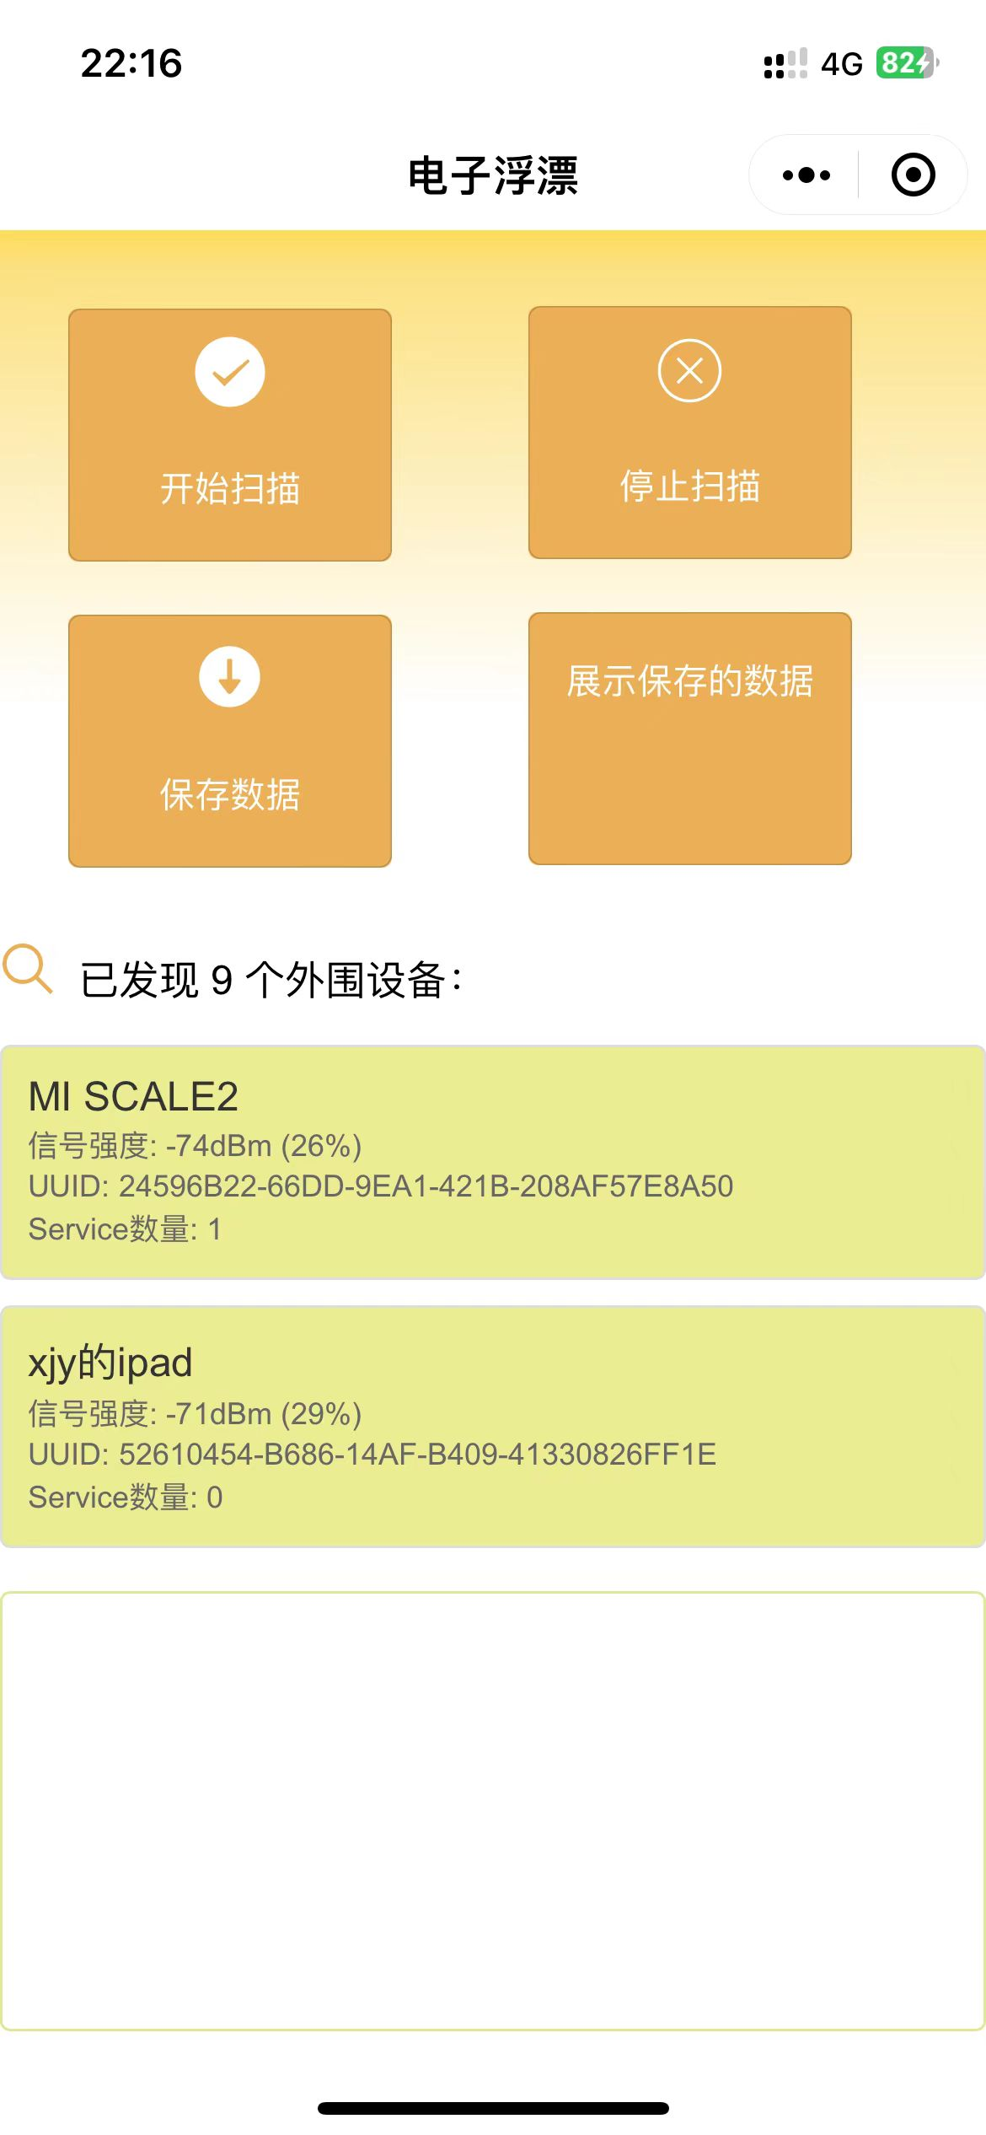
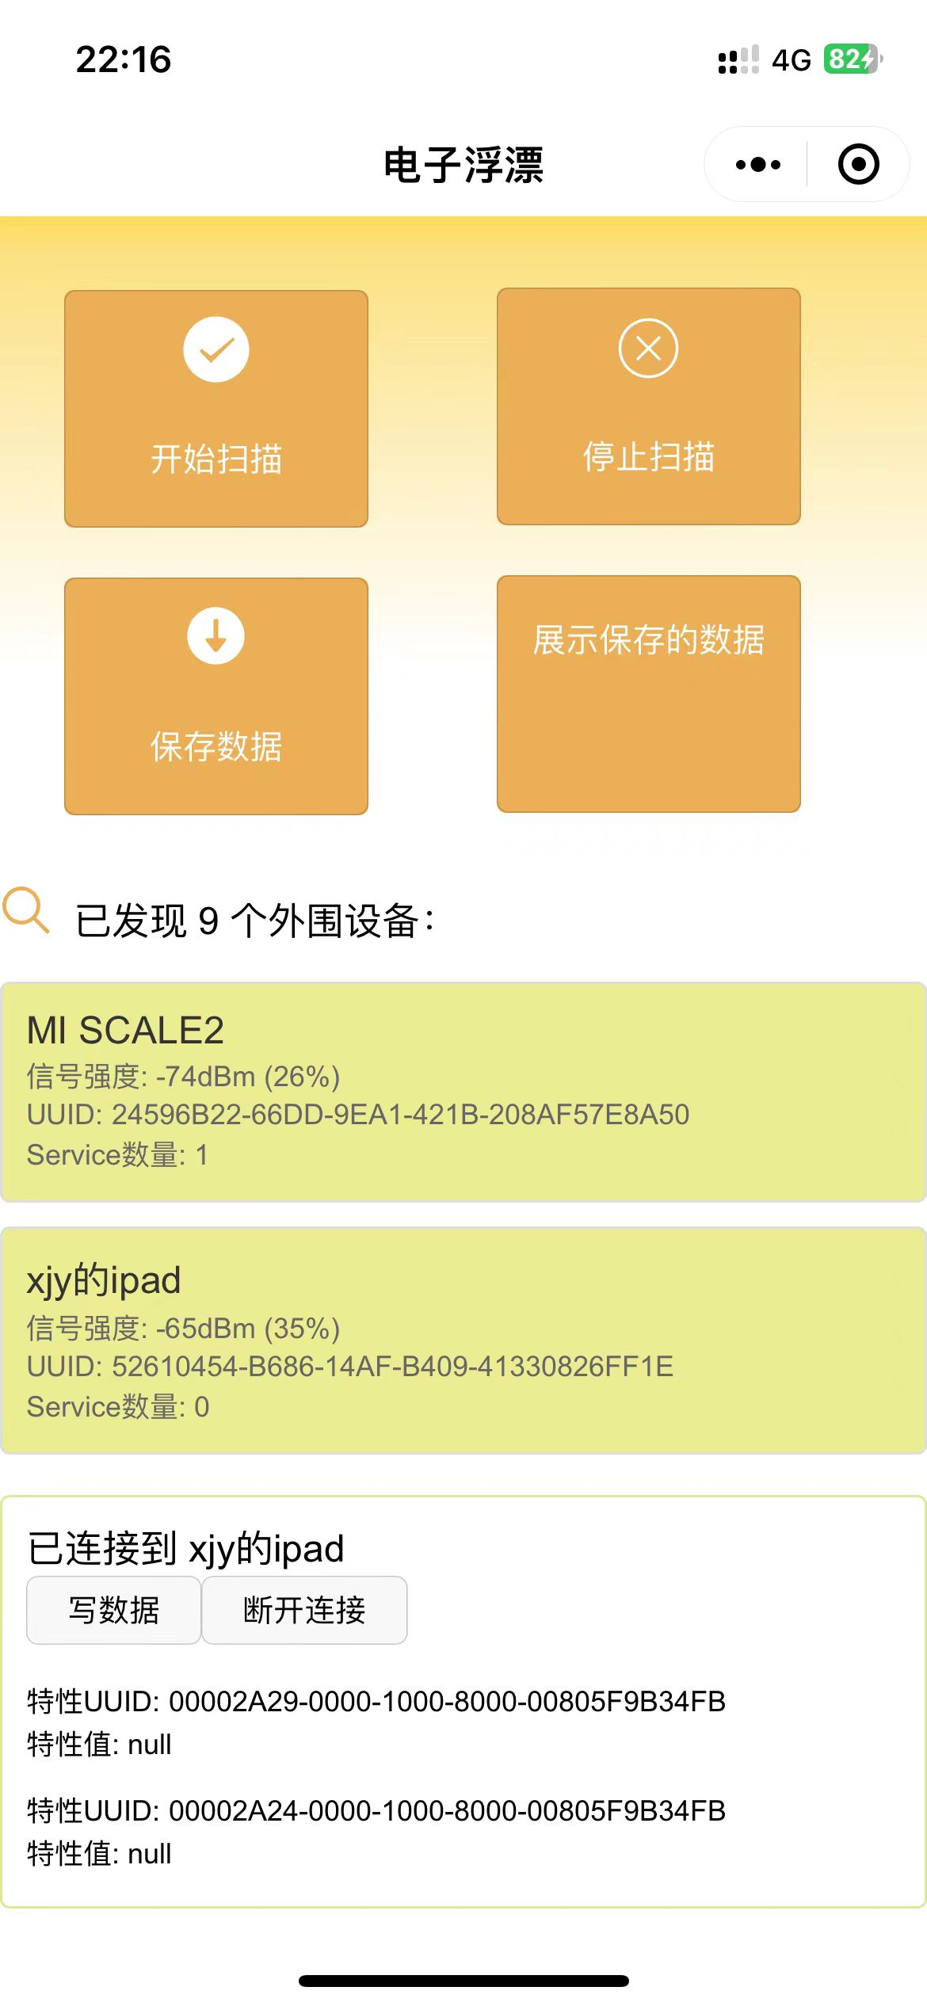
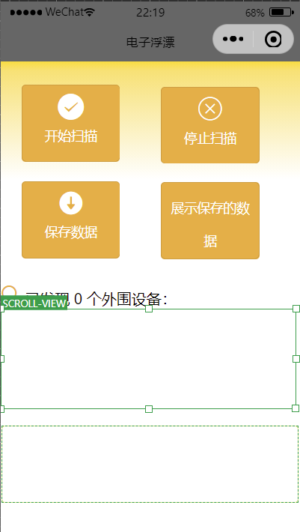
01 小程序界面美化
开始扫描、停止扫描等按钮，图标插入
扫描发现的设备列表
连接设备信息

Slide 5
02
加速度传感器

Slide 6
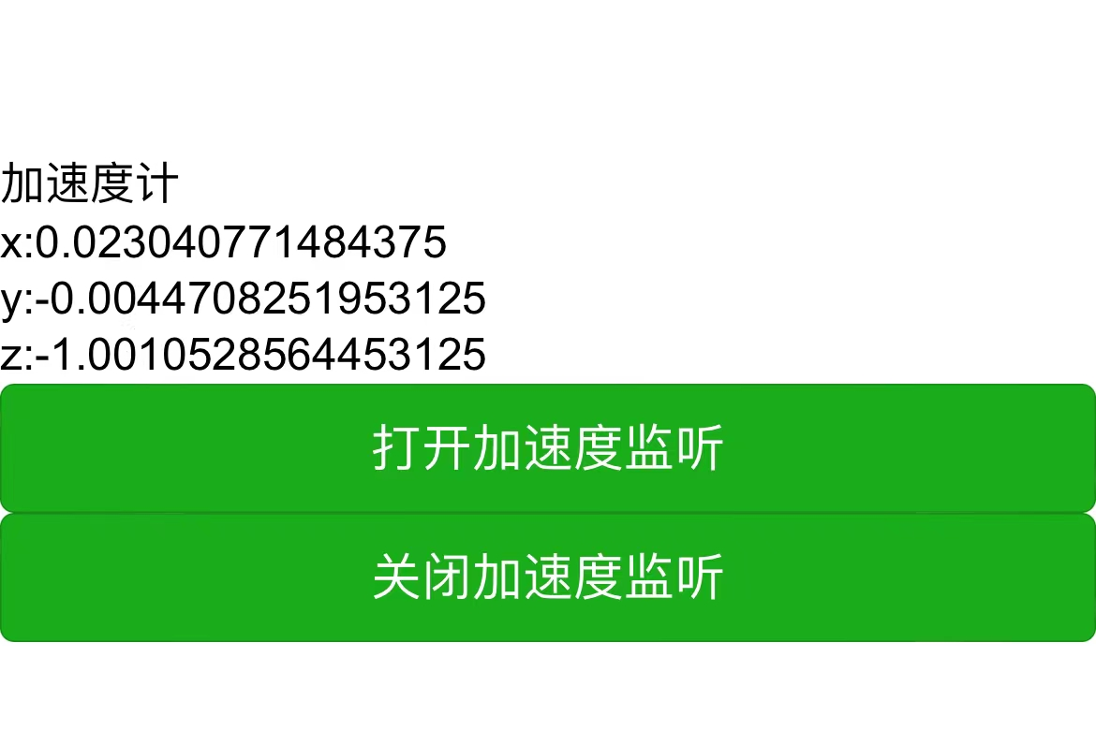
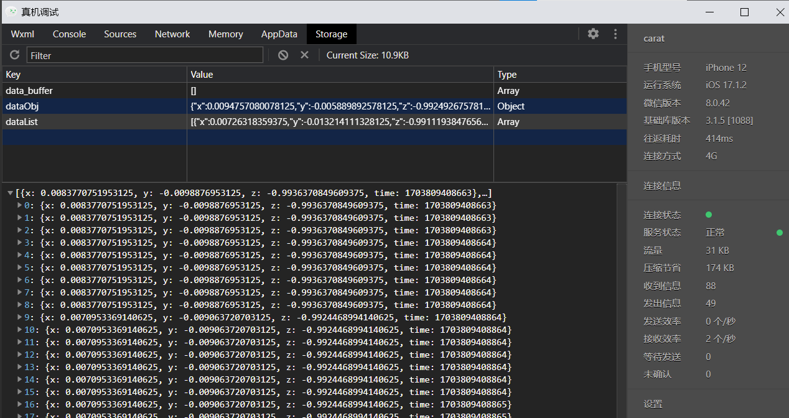
02 加速度传感器
wx.onAccelerometerChange 是小程序的一个API，用于监听加速度计数据的变化
PART 01
手机端显示页面
PART 02
加速度数据封装成一个对象dataObj，然后将dataObj存入dataList数组中

Slide 7
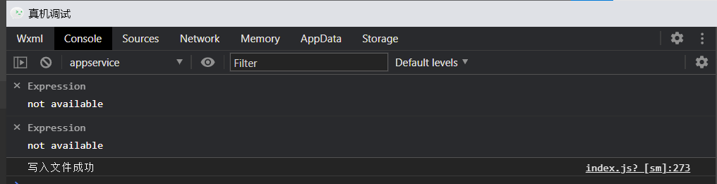
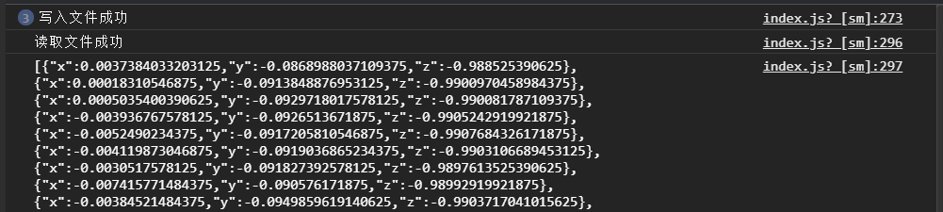
02 加速度传感器
PART 03
writeToFile函数将datalist数组里的数据转换为字符串，并使用wx.getFileSystemManager().writeFile将数据写入文件acc_data.txt中。

Slide 8
03
未来计划

Slide 9
03 未来计划
界面美化
显示实时波形
传输文件到服务器
把已存储在文件中的加速度传感器数据传输到服务器上
继续优化小程序界面，布局更美观
，实现传感器数据变化的实时波形显示

Slide 10
Thank you

